Slide 1

Python Virtual Environments
Jupyter Lab
Version Control / Git & Github
Onur Sahil Cerit - Deep Learning Türkiye AI Talent Programme

Slide 2
Onur Sahil Cerit
AI Talent Programme Member at Deep Learning Türkiye
Senior Research Engineer at Xinapse (Former)
LinkedIn: www.linkedin.com/in/onur-sahil-cerit
Github: https://github.com/onursahil

Slide 3
Python Virtual Environments

Slide 4
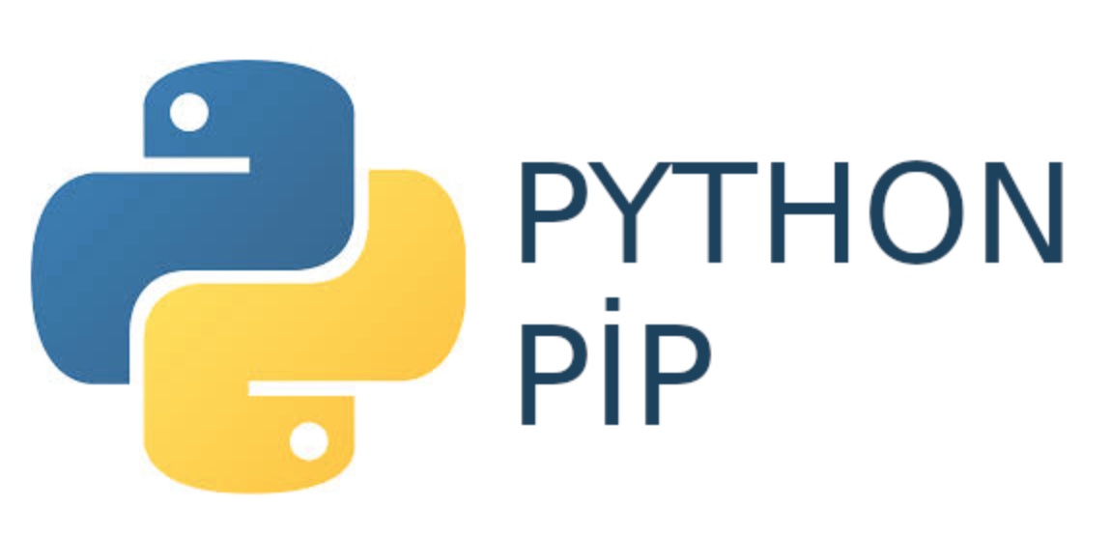

VIRTUAL ENVIRONMENTS

Slide 5
PİP BAŞLANGIÇ
-> pip kontrol
| pip --version
-> pip kullanımı için virtualenv kurulumu
| pip install virtualenv
-> pip virtual environment oluştur
| python -m venv my_env_name
-> oluşturulan env’yi aktive etme
| source my_env_name/bin/activate
-> aktive edilmiş env’yi deaktive etme
| deactivate

Slide 6
PİP PAKET YÖNETİMİ
-> pip paket yükleme
| pip install paket_ismi
-> pip gerekli paketlerin birlikte yüklenmesi
| pip install -r requirements.txt
-> pip env’ye yüklenmiş paketlerin listesi
| pip freeze
-> pip env’ye yüklenmiş paketlerin ‘requirements.txt’ olarak listelenip dosya haline getirilmesi
| pip freeze > requirements.txt
-> pip paketin env’den kaldırılması
| pip uninstall paket_ismi

Slide 7
ANACONDA & CONDA
-> Anaconda yükleme dosyası indirme linki:
| Anaconda Individual Edition
-> Anaconda ile birlikte conda’yı path’e ekleme:
| export PATH=~/anaconda3/bin:$PATH
-> Conda yüklenme kontrol
| conda --version

Slide 8
ANACONDA & CONDA
-> conda virtual environment oluştur
| conda create -n env_ismi
-> spesifik bir python versiyonu ile çalışmak için
| conda create -n env_ismi python=3 (daha spesifik: python=3.3)
-> oluşturulan envi’yi activate/deactivate etme
| conda activate env_ismi (veya) source activate env_ismi
| conda deactivate
-> conda paket listeleme
| conda list
-> conda paket yükleme & update
| conda install paket_ismi & conda update paket_ismi

Slide 9
JUPYTER LAB
-> pip ile jupyter lab yükleme
| pip install jupyterlab
-> conda ile jupyter lab yükleme
| conda install -c conda-forge jupyterlab
-> conda env’yi jupyter lab’e kernel olarak ekleme
| conda activate env_ismi
| conda install ipykernel
| ipython kernel install --user --name=kernel_ismi
-> terminalde jupyterlab’te başlatma
| jupyter lab

Slide 10
Version Control

Slide 11



1
2

Slide 12
Git Configuration

Slide 13
| git config --global user.name “Onur Sahil”
| git config --global user.email “onursahilme@gmail.com”
-> Git yapılandırma ayarlarını listele
| git config --list
-> Git local repository başlat
| git init
-> Projedeki değişim durumunu göster
| git status

Slide 14
Git Local Operations

Slide 15




Working Directory
Staging Area
Local Repository
git add
git commit
git checkout

Slide 16
| git add <file_name> or <.>
| git commit -m <commit_message>

Slide 17
Git Remote Operations

Slide 18
Working Directory
Staging Area
Local Repository
Remote
Repository
1
1
2
git push
2
3
3
.git
GitHub

Slide 19
-> GitHub repository için ilk remote url ekleme
| git remote add origin <url(https)>
-> Local repository’den master branch’e aktarma
| git push -u master

Slide 20
Gitignore

Slide 21
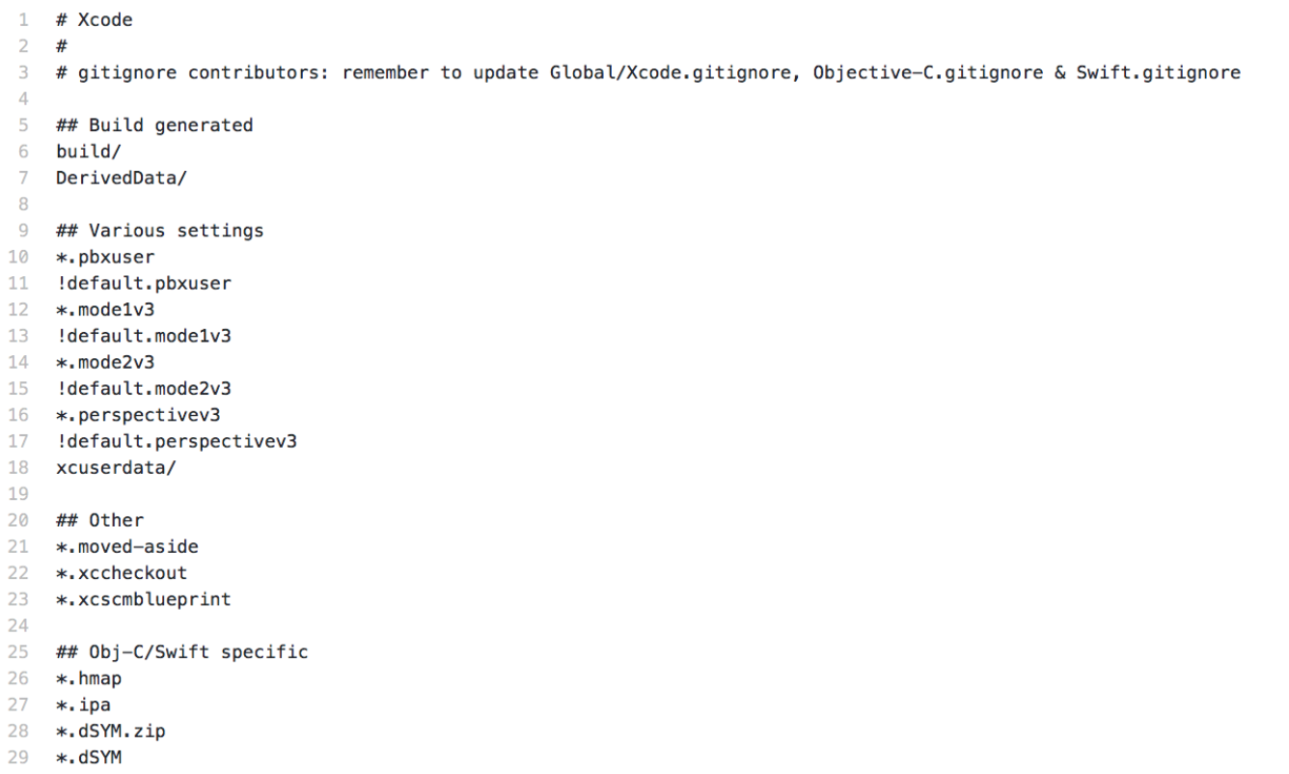
.gitignore Kullanımı
Oluşturduğumuz GitHub depomuza ya da local depomuza projemizdeki göndermek istemediğimiz dosya ve klasörleri .gitignore uzantılı bir dosya oluşturarak içine ekleyebiliriz.

Slide 22
Branching, Merging

Slide 23
1
2
3
4
3
4

Slide 24
-> Yeni branch ekle
| git branch <branch_name>
-> Eklenen branchleri göster
| git branch
-> Başka bir branch’e geçiş yap
| git checkout <branch_name>
-> Farklı bir branch’i birleştir
| git merge <branch_name> (on master branch)

